Slide 1
常年期第十一主日
2024年 6月16日
感 恩 祭 宴
主 題
萬物承認天主
—— 宇宙靈修 ——

Slide 2
恭讀厄則克耳先知書 17:22-24
我主上主這樣說：「我要親自由高大的香柏樹梢，取下一條枝條，從嫩枝的尖上，折下一根嫩芽，親自把它栽植在高山峻嶺之上，栽植在以色列的高山上。
「它要生長枝葉，結出果實，成為一棵高大的香柏；各種飛鳥要棲息其中，棲息在他枝葉的蔭影之下。「如此，田野間的一切樹木，都承認我是上主，
1/2

Slide 3
都知道：我曾使高大的樹矮小，使矮小的樹長高，使綠樹枯萎，使枯木發綠；我上主，言出必行。」——上主的話。
眾：感謝天主
2/2

Slide 4
恭讀聖保祿宗徒致格林多人後書 5:6-10
弟兄姊妹們：
不論怎樣，我們時常放心大膽，因為我們知道，我們幾時住在這肉身內，就是與主遠離，因為，我們現在只是憑信德往來，並非憑目睹。我們放心大膽，是為更情願出離肉身，與主同住。
為此，我們或住在或出離肉身，都要專心以討主的喜悅為光榮。
1/2

Slide 5
因為我們眾人，都應出現在基督的審判台前，按照各人藉肉身所行的，或善或惡，領取應得的報應。——上主的話。
眾:感謝天主。
2/2

Slide 6
恭讀聖馬爾谷福音 4:26-34
那時候，耶穌對群眾說：「天主的國，好比一個人，把種子撒在地裡；他黑夜白天，或睡覺或起來，那種子發芽生長，至於怎樣，他卻不知道，因為土地自然生長果實：先發苗，後吐穗，最後穗上長滿麥粒。當果實成熟的時候，他便立刻派人，以鐮刀收割，因為到了收穫的時期。」
1/3

Slide 7
耶穌又說：「我們以什麼比擬天主的國呢？或用什麼比喻，來形容它呢？它好像一粒芥子，種在地裡的時候，比地上一切的種子都小；當下種之後，生長起來，比一切蔬菜都大；並且長出粗大的枝條，以致天上的飛鳥，都能棲息在它的葉蔭下。」
耶穌用許多這樣的比喻，按照群眾所能聽懂的，給他們講道。
2/3

Slide 8
如果不用比喻，耶穌就不給他們講什麼，但私底下，卻給自己的門徒解釋一切。——基督的福音。
眾：基督，我們讚美你！
3/3

Slide 9
常年期第十一主日
2024年 6月16日
感 恩 祭 宴
主 題
萬物承認天主
—— 宇宙靈修 ——

Slide 10
田野間的一切樹木,都承認我是上主,都知道:我曾使綠樹枯萎,使枯木發綠.
我們或住在或出離肉身,都要專心以討主的喜悅為光榮;按照各人藉肉身所行的,或善或惡,領取應得的報應.
天國好像一粒芥子,種在地裡的時候,比地上一切的種子都小;當下種之後,生長起來,比一切蔬菜都大,以致天上的飛鳥,都能棲息在它的葉蔭下.

Slide 11
我們或住在或出離肉身,都要專心以討主的喜悅為光榮;按照各人藉肉身所行的,或善或惡,領取應得的報應.
如何討主喜悅:按天主所設計的神律/自然律/生命律去生活;「爾旨承行於地,如於天焉」(fiat voluntas tua, sicut in caelo, et in terra; thy will be done on earth as it is in heaven.)
報應:內在而非外加; You are what you eat;
愛人者人恆愛之/愛人不親反其仁;盡人聽天
孔子:所求乎子,以事父,未能也;(朋友,先施之)

Slide 12
田野間的一切樹木,都承認我是上主,都知道:我曾使綠樹枯萎,使枯木發綠.
天國好像一粒芥子,種在地裡的時候,比地上一切的種子都小;當下種之後,生長起來,比一切蔬菜都大,以致天上的飛鳥,都能棲息在它的葉蔭下.
萬物承認天主:1.Gloria Dei, homo vivens; 2.The glory of God, is man fully alive. 3.諸天述說天主的榮耀; 4.江上清風…是造物者之無盡藏也; 5.子女成材; 6.力行=真信

Slide 13
田野間的一切樹木,都承認我是上主,都知道:我曾使綠樹枯萎,使枯木發綠.
天國好像一粒芥子,種在地裡的時候,比地上一切的種子都小;當下種之後,生長起來,比一切蔬菜都大,以致天上的飛鳥,都能棲息在它的葉蔭下.
萬物承認天主:1.Gloria Dei, homo vivens; 2.The glory of God, is man fully alive. 3.諸天述說天主的榮耀; 4.江上清風…是造物者之無盡藏也; 5.子女成材; 6.力行=真信
He was ours
even before he was of our fold.
His manner of life made him one of us.
(我的父親)在進入教會羊棧之前,已是我們的一員;是他的正直生活方式,使他和我們共融.(Gregory of Nazianzus,聖額我略納齊安主教,在父親葬禮中的講話;教會聖師,329)

Slide 14
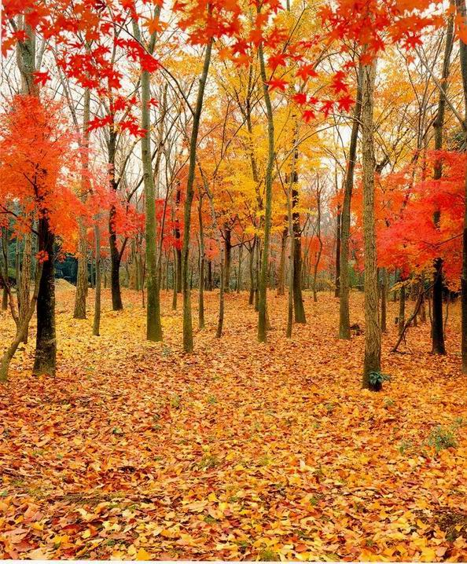
樹
樹可以告訴我們該怎樣去培養正確的人生態度.它的根深入大地母親懷中,汲取養分同時鞏固泥土;它的軀幹直指霄漢,伸向自由自在的天空;它的形態,大小,枝和葉都是獨一無二的;它的葉把有毒的二氧化碳,轉化為賦予生命的氧氣.在它的蔭庇下,無數昆虫,植物,雀鳥,動物和人類,都得以平安地生活.它的果實養活我們的身體,它的花朵滋潤和提昇
我們的藝術觸覺.它的花和葉落下,死了,但卻在泥土中栽培和孕育另一個生命.落紅不是無情物,
化作春泥更護花.宇宙靈修者的生命,
也應如樹一樣,去創造,保育,醫治和再造生命;
讓一切進入天地人和的境界——愈顯主榮

Slide 15
天主教的基本信仰是:
聖父創造
聖子救贖
聖神聖化
The basic tenet of the Catholic faith is: the Father creates,
the Son redeems and
the Holy Spirit sanctifies.

Slide 16
聖父創造人類去分享衪的生命,
創造大地
給所有人和每一個人享用.
The Father created humanity to share His life. He created the earth for one and all
to derive joyful benefit
from all that the earth avails.

Slide 17
聖子降生成人,告訴我們:
做人真好! 我們可以活一個
更豐盛的生命;除了今生,還有永生.
The Son became man to tell us: it is good to be a human being! We can live a
more abundant life; and beyond this life, we can look to
a life that is everlasting.

Slide 18
聖神聖化一切, 衪使
地面(faciem terrae)更新, 即中國文化
所謂的萬象更新.
By way of sanctification, the Holy Spirit renews the face of the earth “faciem terrae” –– as the Chinese expression says: “everything takes on a new look”.

Slide 19
天地人之間有最親密的相愛與共融,像魚在水中,水在魚內.
There exists a most affectionate love and connection between Heaven, Earth and Man, which can be likened to fish swimming in water, whereby water is also existential in the make-up
of the fish themselves.

Slide 20
基督奧體,葡萄樹,人類命運共同體等
三者的遠象,都告訴我們:
我們活在今天,已經可以
預嚐未來的天國:「願你的國來臨」.
The Mystical Body of Christ, the Grapevine, a shared future for mankind, all these three are visions telling us: even as we live in the present we can foretaste the Kingdom of the future. “iThy Kingdom comei”.

Slide 21
宇宙靈修的信念是:我們可以進入一個
天地人和的境界:呼吸二千年前耶穌呼吸過的空氣,仰望先聖先賢們仰望過的星空.
This is the belief of the Cosmic Spirituality: we can enter into a harmonious state between Heaven, Earth and Man where we can breathe the same air as Jesus breathed, gaze at the same starry sky as of sages and holy men of past gazed.

Slide 22
宇宙靈修也是環保的靈魂,我們愛上環保,對物有情;親親而仁民,仁民而愛物(孟子)
Cosmic Spirituality is also the soul of ecological conservation. We care deeply about conserving the ecology, pay due respect to all things; As Meng Zi said, “Love our family and show benevolence to all people;
and through benevolence,
learn to love all creatures”.

Slide 23
下面介紹的是宇宙靈修,亦即
「樹」的靈修;樹可以告訴我們該怎樣去培養正確的人生態度.
Below is an introduction on “Cosmic Spirituality”, also known as “Tree” Spirituality; Trees tell us how we should cultivate a proper attitude towards life.

Slide 24
它的根深入大地母親懷中,汲取養分同時鞏固泥土;它的軀幹直指霄漢,伸向自由自在的天空;它的形態,大小,枝和葉
都是獨一無二的.
Trees are rooted deeply in Mother Earth’s womb, there the roots are nourished, and in a symbiotic relationship anchor the soil. Their tree trunks point directly to heaven, stretching into the carefree sky. Their shapes, sizes, branches and leaves are all unique in themselves.

Slide 25
它的葉把有毒的二氧化碳,轉化為賦予生命的氧氣;在它的蔭庇下,無數昆虫,植物,雀鳥,動物和人類,都得以平安地生活.
With light and water, in a process called oxygenic photosynthesis, their leaves transform toxic carbon dioxide into the life sustaining oxygen; hence, under the tree’s protection, innumerable
insects, plants, birds, animals and
human beings may live peacefully.

Slide 26
它的果實養活我們的身體,
它的花朵滋潤和提昇
我們的藝術觸覺.
Their fruits keep our bodies alive, their flowers nourish and elevate our sense of touch and smell.

Slide 27
最後,它的花和葉落下,死了,但它們卻在泥土中栽培和孕育另一個生命.
落紅不是無情物,化作春泥更護花.
Finally, at the end of their cycle, their flowers and leaves wither and die, but they bring forth and nourish lives even as they bury themselves in the soil. As a Chinese poem says, “Fallen petals are not without heart or purpose;
they turn into spring soil
to nurture even more flowers”.

Slide 28
宇宙靈修者的生命,也應如樹一樣,去創造,保育,醫治和再造生命;
讓天,地,人齊齊進入天地人和的境界.
The life of a Cosmic Spiritualist likewise should be like a tree; he creates, nurtures, heals and recreates, enabling heaven, earth and man to enter into a paradise of Heaven-Earth-Man Harmony.
為福傳,請上網點讚,留言,轉發

Slide 29
願 上 主
祝 福 你 和 你 的 家 庭
你 的 工 作
幫助你戰勝新舊疫情和一切困難
化 危 為 機
天主愛你 主佑！

